Slide 1


搜索引擎开发实践
第二讲全文检索与Lucene简介
主讲人： 罗刚
luogang@gmail.com

Slide 2

概 述
作业讲解：Lucene源代码项目
倒排索引的原理
Lucene的整体结构
Lucene基本概念
Lucene3.0常用API的介绍与使用
Lucene中的压缩算法

Slide 3
作业讲解：Lucene源代码项目
从SVN下载Lucene源代码
TortoiseSVN Export
https://svn.apache.org/repos/asf/lucene/dev/trunk/lucene
把Lucene源代码导入Eclipse

Slide 4
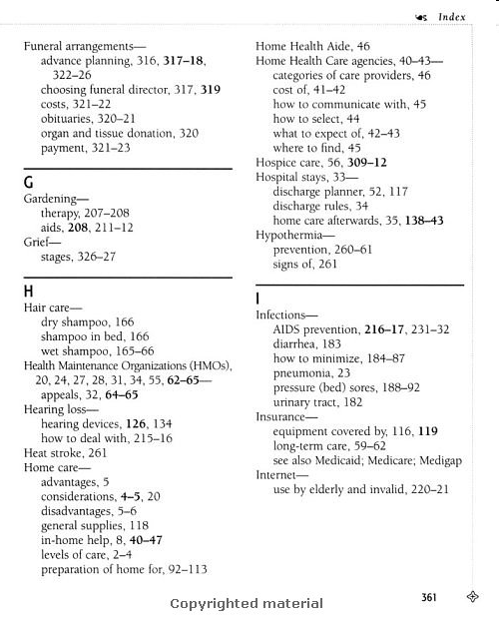
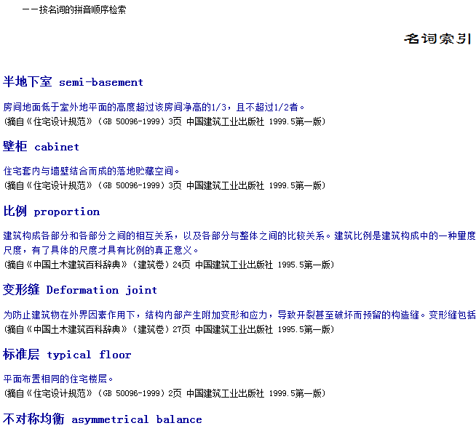
倒排索引的来源
人工编的名词索引
第<number>页

Slide 5
倒排索引的原理
排序后的索引词：
文档：
北京
1
2
大连
上海
3
天津
武汉
4
5
第<number>页

Slide 6
Lucene中的倒排索引
文档1: When in Rome, do as the Romans do.
文档2: When do you come back from Rome?
停用词: in, as, the, from
term
( doc, freq )
pos
back
( 2, 1 )
( 5 )
come
( 2, 1 )
( 4 )
do
( 1, 2 ),( 2, 1 )
( 3, 5 ),( 2 )
查询词
romans
( 1, 1 )
( 4 )
rome
折半查找
rome
( 1, 1 ),( 2, 1 )
( 2 ),( 6 )
when
( 1, 1 ),( 2, 1 )
( 1 ),( 1 )
you
( 2, 1 )
( 3 )
.tis
.frq
.prx
第<number>页

Slide 7
Lucene中的基本概念
索引(Index)：文档的集合组成索引。和一般的数据库不一样，Lucene不支持定义主键，但Solr支持。
为了方便索引大量的文档，Lucene中的一个索引分成若干个子索引，叫做段(segment)。段中包含了一些可搜索的文档。
文档(Document)：代表索引库中的一条记录。一个文档可以包含多个列(Field)。和一般的数据库不一样，一个文档的一个列可以有多个值。例如一篇文档既可以属于互联网类，又可以属于科技类。
列(Field)：命名的词的集合。
词(Term) ：由两个值定义——词语和这个词语所出现的列。
倒排索引是基于词(Term)的搜索。

Slide 8
Lucene的整体结构
Document:
url:http://www.lietu.com
title:猎兔搜索
body:内容介绍
Query
title:NBA
ScoreDoc[]
匹配到的文档
addDocument()
search()
IndexWriter
IndexSearcher
Lucene索引库

Slide 9
索引相关类
Document
Analyzer
IndexWriter
Field(Title)
Field(Body)
Field(URL)
一个Document代表索引库中的一条记录。一个Document可以包含多个列。例如一篇文章可以包含“标题”、“正文”、“修改时间”等field，创建这些列对象以后，可以通过Document的add方法增加这些列到Document实例。
一段有意义的文字通过Analyzer分割成一个个的词语后写入到索引库。

Slide 10
创建索引
//创建新的索引库
IndexWriter index = new IndexWriter(indexDirectory,//索引库存放的路径
new StandardAnalyzer(Version.LUCENE_CURRENT),
true,//新建索引库
IndexWriter.MaxFieldLength.UNLIMITED);//不限制列的长度
File dir = new File(sourceDir);
indexDir(dir); //索引sourceDir路径下的文件
index.optimize();//索引优化
index.close();//关闭索引库

Slide 11
向索引增加文档
一个索引和一个数据库表类似，但是数据库中是先定义表结构后使用。但Lucene在放数据的时候定义字段结构。
Document doc = new Document();
//创建网址列
Field f = new Field(“url”, news.URL , //news.URL 存放url地址的值
Field.Store.YES, Field.Index. NOT_ANALYZED,//不分词
Field.TermVector.NO);
doc.add(f);
//创建标题列
f = new Field(“title”, news.title , //news.title 存放标题的值
Field.Store.YES, Field.Index.ANALYZED,//分词
Field.TermVector.WITH_POSITIONS_OFFSETS);//存Token位置信息
doc.add(f);
//创建内容列
f = new Field(“body”, news.body , //news.body 存放内容列的值
Field.Store.YES, Field.Index. ANALYZED, //分词
Field.TermVector.WITH_POSITIONS_OFFSETS); //存Token位置信息
doc.add(f);
index.addDocument(doc); //把一个文档加入索引

Slide 12
搜索
IndexSearcher isearcher = new IndexSearcher(directory,//索引路径
true); //只读
//搜索标题列
QueryParser parser = new QueryParser(Version.LUCENE_CURRENT,"title", analyzer);
Query query = parser.parse(“NBA”); //搜索NBA这个词
//返回前1000条搜索结果
ScoreDoc[] hits = isearcher.search(query, 1000).scoreDocs;
//遍历结果
for (int i = 0; i < hits.length; i++) {
Document hitDoc = isearcher.doc(hits[i].doc);
System.out.println(hitDoc.get("title"));
}
isearcher.close();
directory.close();

Slide 13
查询语法
加权 solr^4 lucene
修饰符 + - NOT
+solr lucene
布尔操作符 OR AND
(solr OR lucene) AND user
按域查询
title:NBA

Slide 14
QueryParser
QueryParser将输入查询字串解析为Lucene Query对象。
QueryParser是使用JavaCC(Java Compiler Compiler )工具生成的词法解析器。
QueryParser.jj中定义了查询语法。
需要让QueryParser更好的支持中文，例如全角空格等?

Slide 15
分析器(Analyzer)
分析公司名的流程
Analyzer analyzer = new CompanyAnalyzer();
TokenStream ts = analyzer.tokenStream(“title",
new StringReader("北京盈智星科技发展有限公司"));
while (ts.incrementToken()) {
System.out.println("token: "+ts));
}
北京盈智星科技发展有限公司
ComTokenizer
北京
盈智星
科技发展
有限公司
ComFilter
北京
盈智星
科技发展
有限公司
公司

Slide 16
最基本的词条查询-TermQuery
一般用于查询不切分的字段或者基本词
IndexSearcher isearcher = new IndexSearcher(directory, true);
//查询url地址列
Term term = new Term("url","http://www.lietu.com");
TermQuery query = new TermQuery(term);
//返回前1000条结果
ScoreDoc[] hits = isearcher.search(query, 1000).scoreDocs;

Slide 17
布尔逻辑查询-BooleanQuery
标题列包含查询词
内容列包含查询词
举例：同时查询标题列和内容列
QueryParser parser = new QueryParser(Version.LUCENE_CURRENT, "body", analyzer);
Query bodyQuery = parser.parse("NBA");//查询内容列
parser = new QueryParser(Version.LUCENE_CURRENT, "title", analyzer);
Query titleQuery = parser.parse("NBA");//查询标题列
BooleanQuery bodyOrTitleQuery = new BooleanQuery();
//用OR条件合并两个查询
bodyOrTitleQuery.add(bodyQuery, BooleanClause.Occur.SHOULD);
bodyOrTitleQuery.add(titleQuery, BooleanClause.Occur.SHOULD);
//返回前1000条结果
ScoreDoc[] hits = isearcher.search(bodyOrTitleQuery, 1000).scoreDocs;

Slide 18



布尔查询的实现原理
索引
索引
777
madrid 345, 777, 11437,….
museum 777, 1234, 4356, 12457,….

Slide 19
RangeQuery-区间查找
例如日期列time按区间查询的语法：
time:[2007-08-13T00:00:00Z TO 2008-08-13T00:00:00Z]
后台实现代码：
ConstantScoreRangeQuery dateQuery = new ConstantScoreRangeQuery("time", t1, t2, true, true);

Slide 20
Lucene2.9以前版本区间查询的问题
RangeQuery采用扩展成TermQuery来实现，如果查询区间范围太大，RangeQuery会导致TooManyClausesException
ConstantScoreRangeQuery 内部采用Filter来实现，当索引很大的时候，查询速度会很慢

Slide 21
Trie结构实现的区间查询
在Lucene2.9以后的版本中，用Trie结构索引日期和数字等类型。例如：把521 这个整数索引成为：百位是5、十位是52、个位是521。这样重复索引的好处是可以用最低的精度搜索匹配区域的中心地带，用较高的精度匹配边界。这样减少了要搜索的Term数量。
4
5
6
42
44
52
63
64
421
423
445
446
448
521
522
632
633
641
642
644
Range

Slide 22
Trie结构区间查询
例如：TrieRange:[423 TO 642] 分解为5个子条件来执行：
handreds:5 OR
tens:[43 TO 49] OR
ones:[423 TO 429] OR
tens:[60 TO 63] OR
ones:[640 TO 642]

Slide 23
使用Trie结构实现的区间查询
索引时，增加一个浮点数列到索引：
document.add(new NumericField("weight").setFloatValue(value));
搜索时，使用NumericRangeQuery来查询这样的数字列。例如：
Query q = NumericRangeQuery.newFloatRange(“weight”, //列名称
new Float(0.3f), //最小值从它开始
new Float(0.10f),//最大值到它结束
true, //是否包含最小值
true); //是否包含最大值

Slide 24
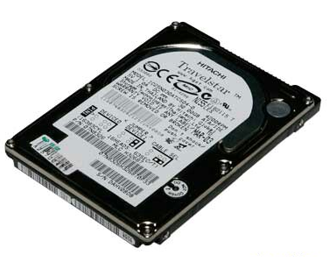

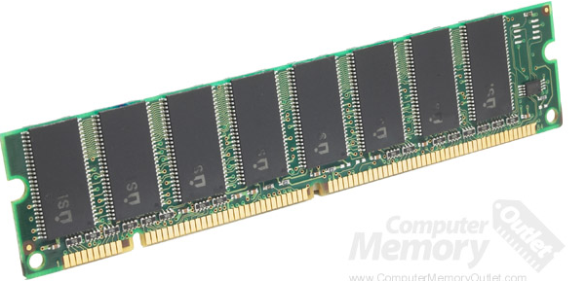
用压缩来改进搜索性能
没有压缩前
压缩后
降低读取硬盘的数据量
降低需要的内存大小

Slide 25
压缩的原理
因为存在冗余，所以可以压缩。例如生活中的压缩写法：同上。压缩的原理：使用预测编码，对前后相似的内容压缩。
压缩的对象
字符串数组(Term List)
整数数组(DocId)
字符串数组排序后使用前缀压缩
整数数组排序后使用差分编码压缩
压缩算法的两个过程：编码(压缩)过程和解码(解压缩)过程。编码过程可以时间稍长，解码过程需要速度快。类似ADSL上网机制：下载速度快，而上传速度慢。因为在索引数据阶段执行编码过程，而在搜索阶段执行解码过程。索引数据速度可以稍慢，但是搜索速度不能慢。

Slide 26
前缀编码(Front Encoding)
因为索引词是排序后写入索引的，所以前后两个索引词词形差别往往不大。前缀压缩算法省略存储相邻两个单词的共同前缀。每个词的存储格式是：
<相同前缀的字符长度,不同的字符长度,不同的字符>
例如：顺序存储如下三个词：term、termagancy、termagant
不用压缩算法的存储方式是<词长,词>，例如：
<4,term> <10,termagancy> <9,termagant>
应用前缀压缩算法后，实际存储的内容如下：
<4,term> <4,6, agancy> <8,1,t>

Slide 27




差分编码(Differential Encoding)
变长压缩算法对于较小的数字有较好的压缩比。差分编码可以把数组中较大的数值用较小的数来表示，所以可以和变长压缩算法联合使用来实现数组的压缩。
编码过程
解码过程
例如，排好序的DocId序列：
编码前：345, 777, 11437, …
编码后：345, 432, 10660, …

Slide 28
变长压缩(Variable byte encoding)
标志位
数值位
是否
最后一个字节
128进制
VInt是一个变长的正整数表示格式，是一种整数的压缩格式表示方法。每字节的最高位表明是否有更多的字节在后面，如果是0表示这个字节是尾字节，1表示还有后续字节。按如下的规则编码正整数x：
if (x < 128)，则使用一个字节(最高位置0，低7位表示数值)；
if (x< 128*128)，则使用2个字节(第一个字节最高位置1，低7位表示低位数值，第二个字节最高位置0 ，低7位表示高位数值)；依次类推。
把VInt看成是128进制的表示方法，低位优先，随着数值的增大，向后面的字节进位。
值 | 二进制编码 | 16进制编码
0 | 00000000 | 00
1 | 00000001 | 01
2 | 00000010 | 02
127 | 01111111 | 7F
128 | 10000000 00000001 | 00 01
129 | 10000001 00000001 | 01 01
130 | 10000010 00000001 | 02 01
16383 | 11111111 01111111 | 7F 7F

Slide 29
Lucene源码结构
包名 | 功能
org.apache.lucene.analysis | 语言分析器，主要用于切词，支持中文主要是扩展此类
org.apache.lucene.document | 索引存储时的文档结构管理，类似于关系型数据库的表结构
org.apache.lucene.index | 索引管理，包括索引建立、删除等
org.apache.lucene.queryParser | 查询分析器，实现查询关键词间的运算，如与、或、非等
org.apache.lucene.search | 检索管理，根据查询条件，检索得到结果
org.apache.lucene.store | 数据存储管理，主要包括一些底层的I/O操作
org.apache.lucene.util | 一些公用类

Slide 30
作业
Lucene中如何用布尔逻辑AND关系来连接两个子查询？
如何把两个已经从小到大排好序的数组合并成一个从小到大排好序的数组？

Slide 31
感谢您对猎兔搜索的支持!
http://www.lietu.com

